Slide 1
Первоклассник- конструктор LEGO
Автор работы:
Терентьев Добрыня Владимирович,
ученик 1 «А» класса
МБОУ «СОШ № 31
с углубленным изучением отдельных предметов»
г.Чебоксары
2015 год

Slide 2
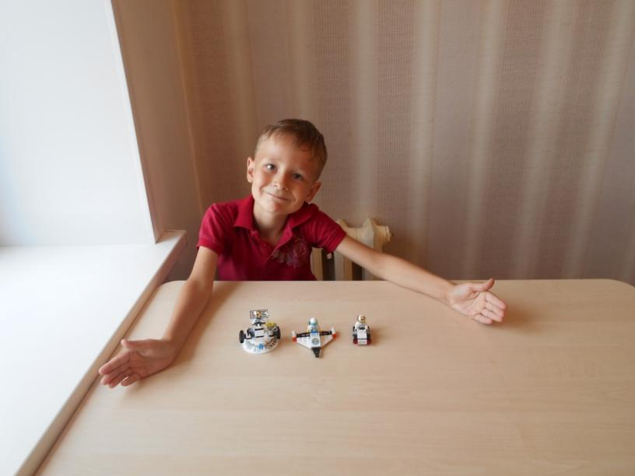
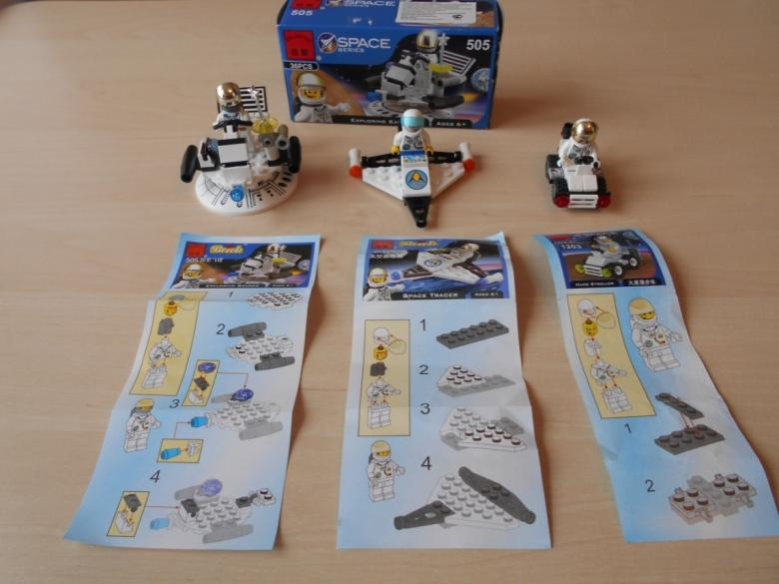

Slide 3
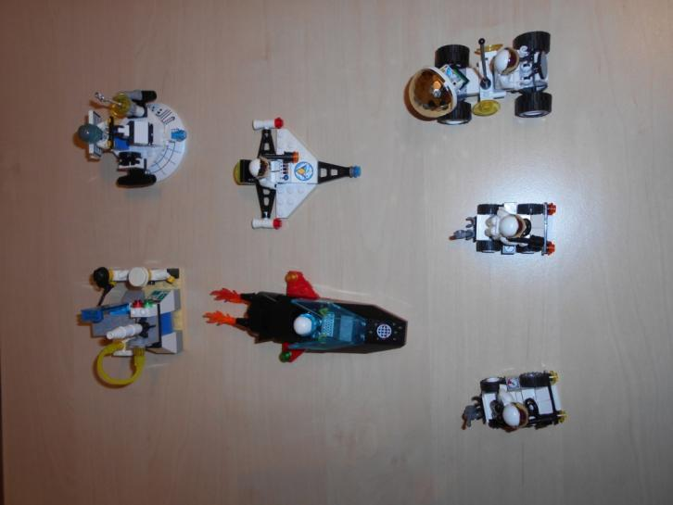
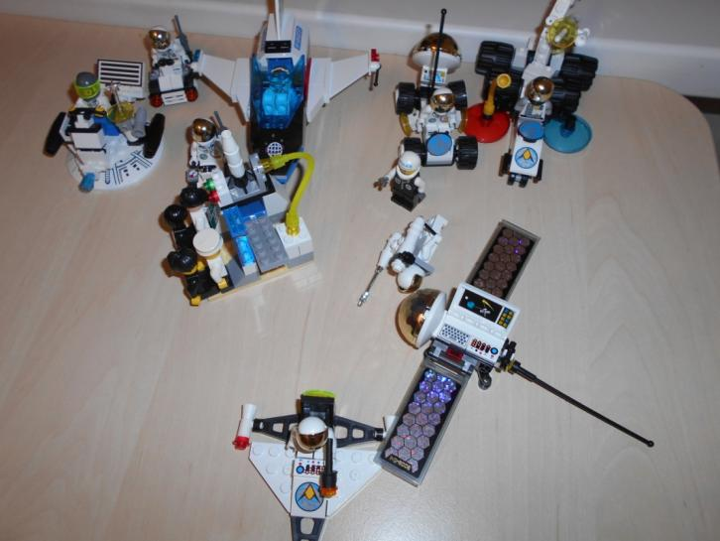

Slide 4
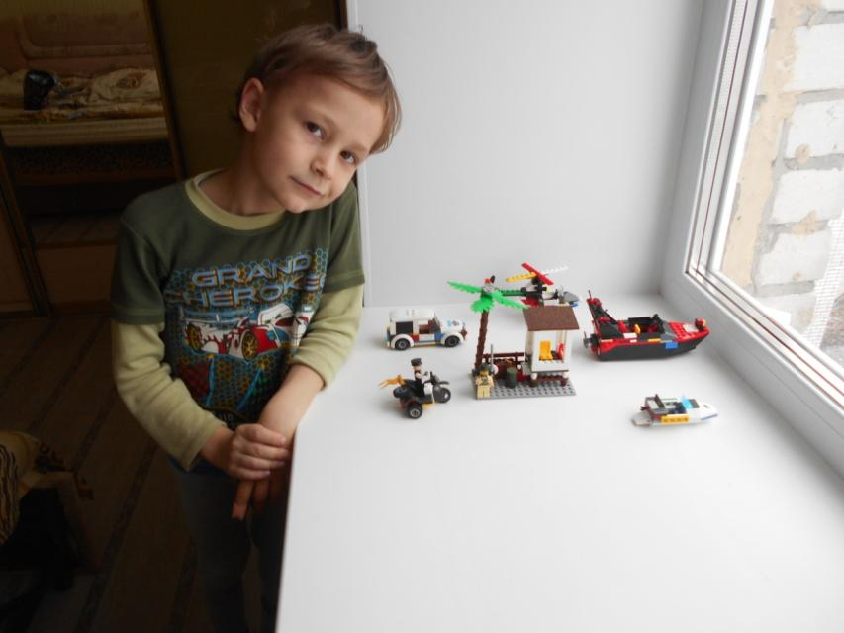
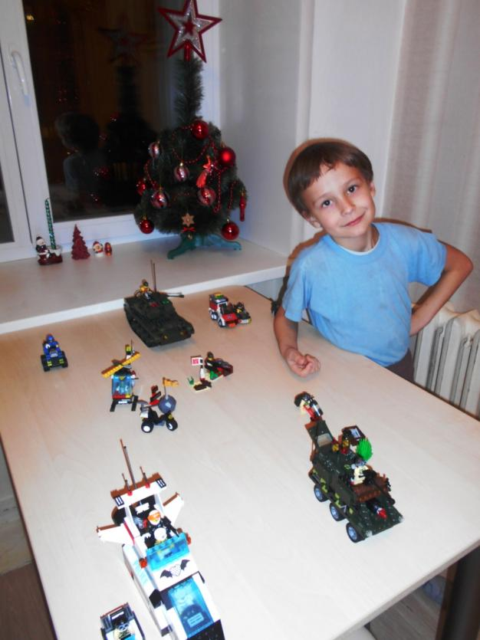
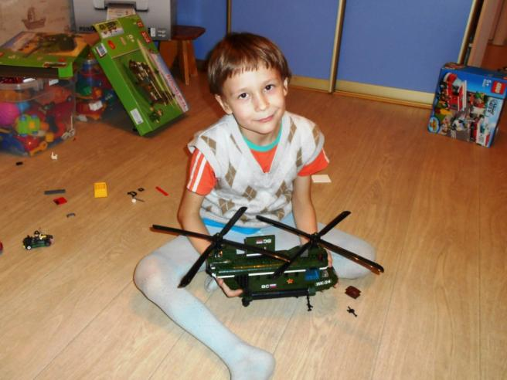

Slide 5
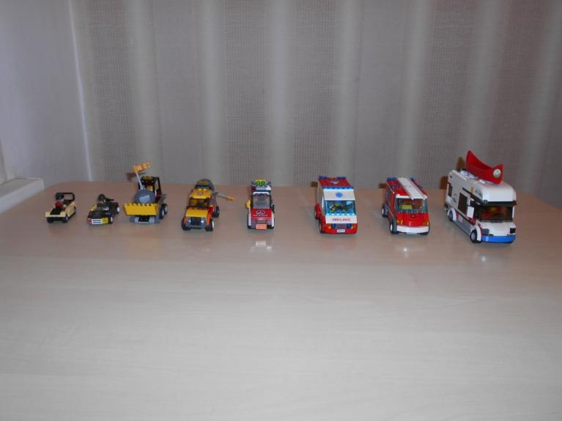
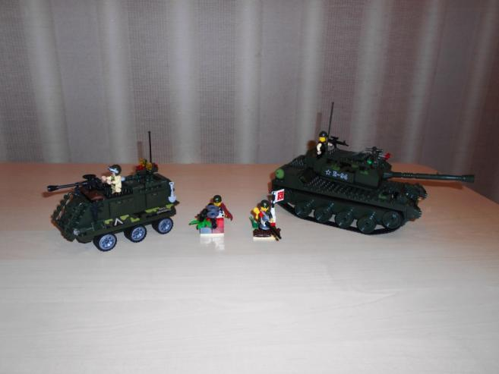
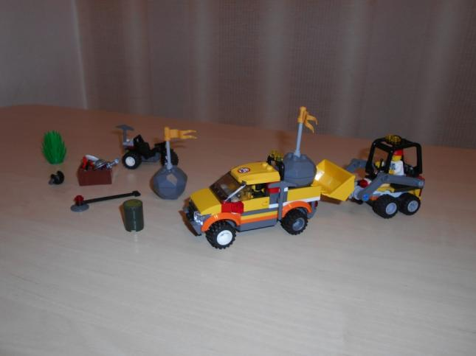
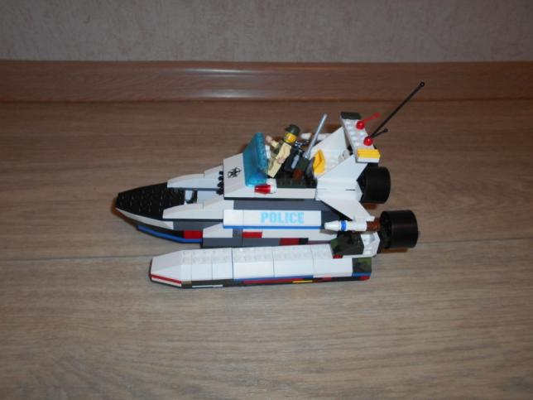

Slide 6
Цель исследования: изучить, как умение конструировать лего влияет на качество письма первоклассников.
Задачи исследования:
1) расширить знания о возможностях игрушек лего;
2) узнать, чем полезны игры лего для первоклассников;
3) сравнить образцы письма первоклассников-конструкторов лего с образцами письма других первоклассников и сделать выводы.

Slide 7
Объект исследования: учащиеся 1 «А» класса
МБОУ «СОШ № 31 с углубленным изучением отдельных предметов» города Чебоксары.
Предмет исследования: качества их письма (красота – небрежность).

Slide 8
Гипотеза
Кто конструирует лего, тот пишет красиво

Slide 9
В анонимном письменном анкетировании приняли добровольное участие 15 человек, то есть 60% учащихся 1 «А» класса

Slide 10
13 из 15 человек, то есть 87% из них считают, что игры лего им помогают учиться в школе, а именно учат думать, развивают кругозор, логику, мышление, моторику рук, вырабатывают усидчивость и помогают отдохнуть.
Только 2 человека из 15, то есть 13% считают, что игры лего им мешают учиться в школе, а именно отвлекают и мешают делать уроки.

Slide 11
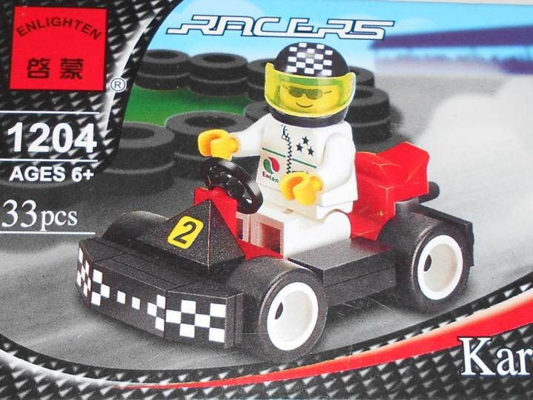
Результаты сборки модели LEGO на время
1)Добрыня Т. – 3 минуты 32 секунды
2)Дмитрий Н. – 4 минуты 15 секунд
3)Николай С. – 4 минуты 23 секунды
4)Александр В. – 5 минут 00 секунд
5)Екатерина П. – 5 минут 50 секунд
6)Екатерина М. – 6 минут 50 секунд
7)Анастасия Ю. – 7 минут 05 секунд
8)Стефан В. – 7 минут 50 секунд
9)Карина Н. – 8 минут 35 секунд
10)Станислав П. – 9 минут 20 секунд
11)Мария А. – 17 минут 20 секунд

Slide 12
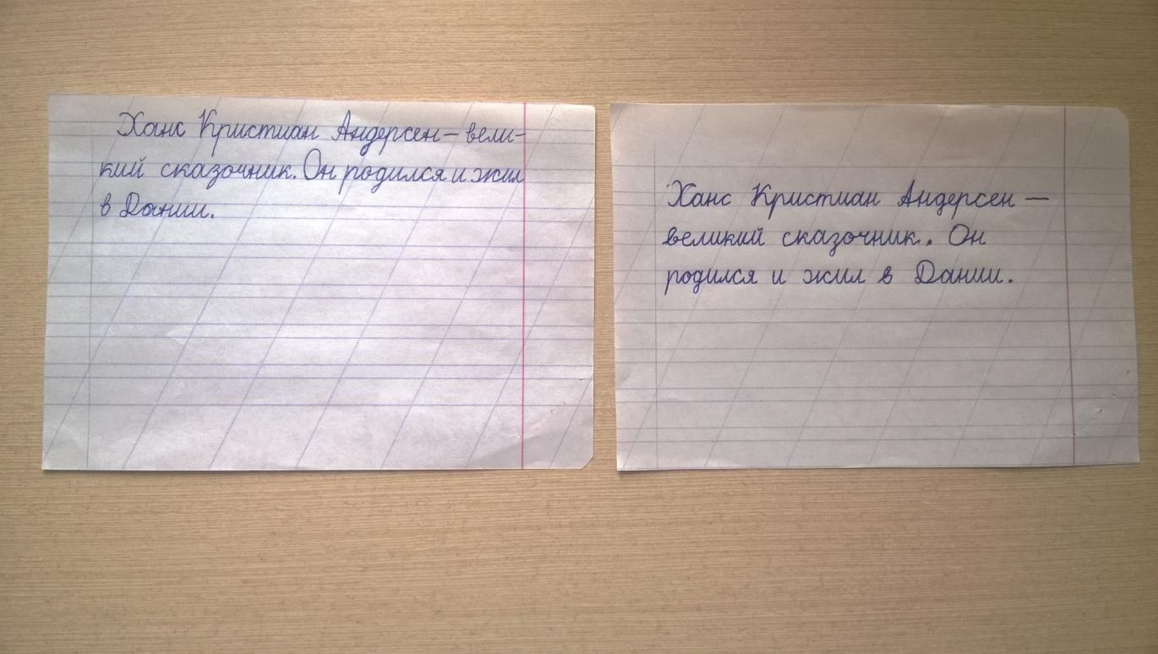
5 конструкторов лего и 4 не-конструктора лего написали красиво (можно сказать «отлично»)

Slide 13
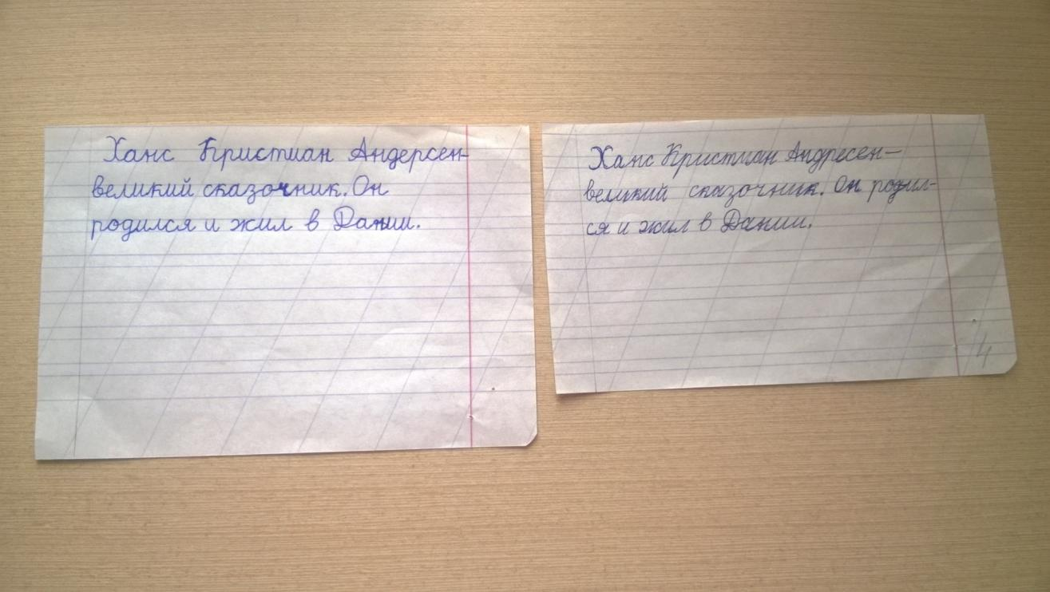
1 конструктор лего и 3 не-конструктора лего написали достаточно красиво
(можно сказать «хорошо»)

Slide 14
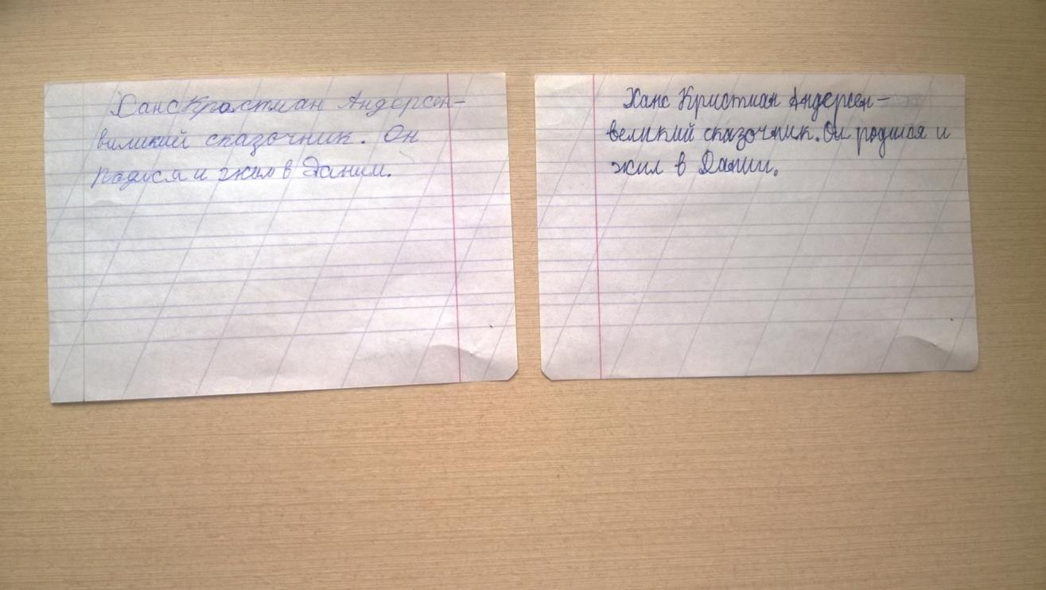
3 конструктора лего и 3 не-конструктора лего написали недостаточно красиво, но и не небрежно
(можно сказать «удовлетворительно»)

Slide 15
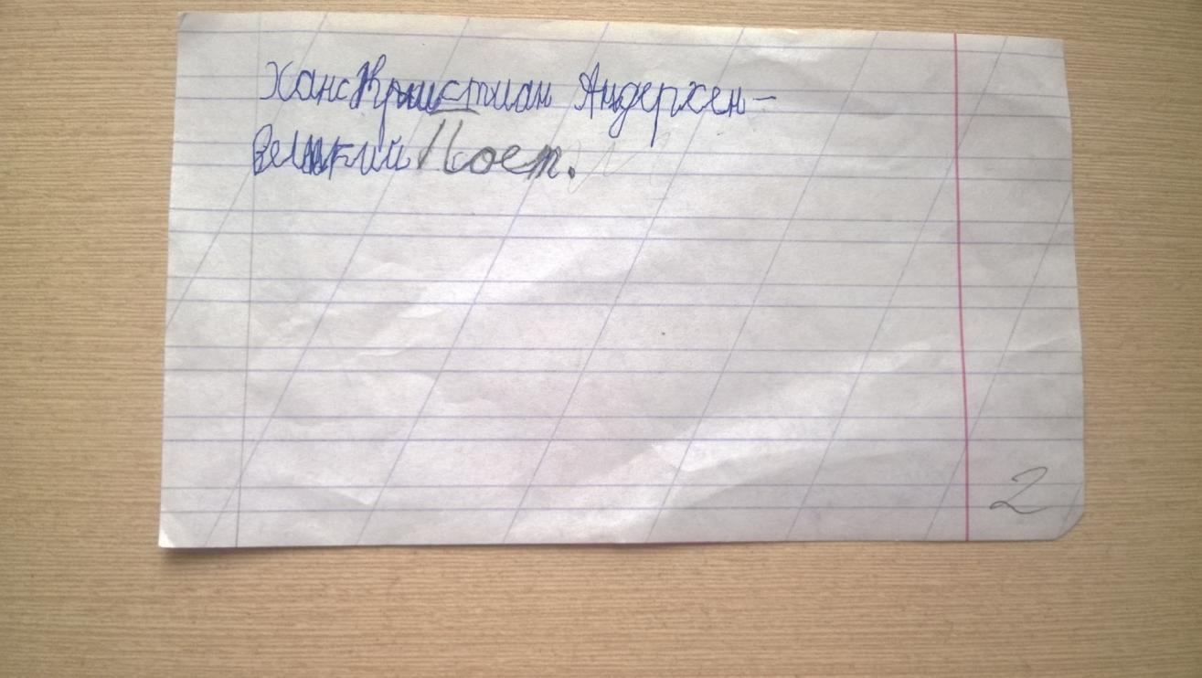
1 конструктор лего написал небрежно
(можно сказать «неудовлетворительно»)

Slide 16
Как пишут конструкторы и не-конструкторы LEGO
5 конструкторов лего и 4 не-конструктора лего написали красиво (можно сказать «отлично»).
1 конструктор лего и 3 не-конструктора лего написали достаточно красиво (можно сказать «хорошо»).
3 конструктора лего и 3 не-конструктора лего написали недостаточно красиво, но и не небрежно (можно сказать «удовлетворительно»).
1 конструктор лего написал небрежно (можно сказать «неудовлетворительно»).

Slide 17
Выводы
Конструкторы лего пишут по-разному:
красиво (5 человек – 50%);
достаточно красиво (1 человек – 10%);
недостаточно красиво, но и не небрежно
(3 человека – 30%);
небрежно (1 человек – 10%)
И не-конструкторы лего пишут по-разному:
красиво (4 человека – 40%);
достаточно красиво (3 человека – 30%);
недостаточно красиво, но и не небрежно (3 человека – 30 %).

Slide 18
Но всё же среди первоклассников, пишущих красиво, конструкторов лего больше, чем не-конструкторов лего (на 10%).
Значит, наша гипотеза «кто конструирует лего, тот пишет красиво» частично подтверждается.

Slide 19
Спасибо за внимание!

